Slide 1
一個能做新事的教會
帖撒羅尼迦前書 1:4-10
杜書萃

Slide 2
以赛亚書 43:18-19
耶和华如此说：“你们不要记念从前的事，也不要思想古时的事。
看哪！我要做一件新事，如今要发生，你们岂不知道吗？我必在旷野开道路，在沙漠开江河。

Slide 3
以赛亚書 43:18-19
耶和华如此说：“你们不要记念从前的事，也不要思想古时的事。
看哪！我要做一件新事，如今要发生，你们岂不知道吗？我必在旷野开道路，在沙漠开江河。
我们灵命上会软弱，迷失了自己失去方向，不知道如何再走下去，神会为我们开一条新的道路，把我们带出来，离开旷野。

Slide 4
以赛亚書 43:18-19
耶和华如此说：“你们不要记念从前的事，也不要思想古时的事。
看哪！我要做一件新事，如今要发生，你们岂不知道吗？我必在旷野开道路，在沙漠开江河。
我们灵命上会软弱，迷失了自己失去方向，不知道如何再走下去，神会为我们开一条新的道路，把我们带出来，离开旷野。
我们生活上遇到苦难，没有力量再撑下去，神会在沙漠中开江河，让活水流进我们的身体来，使我们能重新得力，再出发。

Slide 5
帖撒羅尼迦前書 1:5-10 新譯本
因为我们的福音传到你们那裡，不单是藉著言语，也是藉著权能，藉著圣灵和充足的信心。为了你们的缘故，我们在你们中间为人怎样，这是你们知道的。
你们效法了我们，也效法了主，在大患难中，带著圣灵的喜乐接受了真道。
这样，你们就成了马其顿和亚该亚所有信徒的榜样。

Slide 6
因为不单主的道从你们那裡传遍了马其顿和亚该亚，就是你们对 神的信心也传遍了各处，所以我们不用再说甚麽了。
他们都述说你们是怎样接待我们，而且怎样离弃偶像归向 神，要服事这位又真又活的 神，
并且等候他的儿子从天降临。这就是 神使他从死人中复活，救我们脱离将来的忿怒的那位耶稣 。

Slide 7
一个能做新事的教会
能使福音往下扎根
能使福音广传下去
能改变信徒的生命，彰显出神的特质
一个做新新事的教会是教会的信徒能够天天更新自己
这封信是给贴撒罗尼迦教会的第一封信。

Slide 8
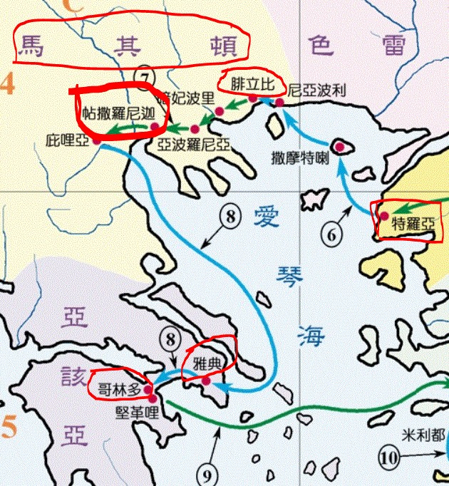
帖撒羅尼迦地圖
现在希腊北部马其顿省，当年是马其顿的大城市
现在(改新名)是希腊除了雅典以外的第二大城市
保罗在第二次宣教时
因着“马其顿异像”呼召，把福音传到了欧洲
贴撒罗尼迦前书是保罗最先完成的书信(也有学者认为加拉太书保罗最先写完的书)

Slide 9
一个能做新事的教会
能使福音往下扎根
  要能清楚传讲福音
  传讲福音的人，生活上有好的见证
  接受福音的人，因著圣灵的力量，生命开始改变
因为我们的福音传到你们那裡，不单是藉著言语，也是藉著权能，藉著圣灵和充足的信心。为了你们的缘故，我们在你们中间为人怎样，这是你们知道的。v5

Slide 10
一个能做新事的教会
它能使福音再傳揚下去
  信徒生命的改变认证了福音的大能
  可以不断地调整传福音的方法
这样，你们就成了马其顿和亚该亚所有信徒的榜样。因为不单主的道从你们那裡传遍(echoed)了马其顿和亚该亚(哥林多教会所在地)，就是你们对 神的信心也传遍(echoed)了各处，所以我们不用再说甚麽了。V7-8

Slide 11
一个能做新事的教会
它能使福音再傳揚下去
  信徒生命的改变认证了福音的大能
  可以不断地调整传福音的方法
我们今天处的时代是后现代（postmodern），传福音面临着很大的挑战
    面对万变的时代文化，要能及时调整传福音的策略

Slide 12


Slide 13
后现代主义的思潮带来的挑战
没有绝对的真理
  真理都是个人主观上的解释

Slide 14
后现代主义的思潮带来的挑战
没有绝对的真理
  真理都是个人主观上的解释
社会是多元化的，多文化的
  强调的是和谐及包容

Slide 15
后现代主义的思潮带来的挑战
没有绝对的真理
  真理都是个人主观上的解释
社会是多元化的，多文化的
  强调的是和谐及包容
所有合法的宗教都是正确的
  本质上这些宗教都一样
其他

Slide 16
后现代传福音的重要策略
要真 （Authenticity）
  要表里一致

Slide 17
后现代传福音的重要策略
要真 （Authenticity）
  要表里一致
要热情款待 （Hospitality）
  生活圈有更多的非基督信徒

Slide 18
后现代传福音的重要策略
要真 （Authenticity）
  要表里一致
要热情款待 （Hospitality）
  生活圈有更多的非基督信徒
見證（Testimony）
  见证神如何天天在我们生活上做新事

Slide 19
一个能做新事的教会
能使信徒彰顯出神的特質
  信仰要在日常生活裡落實
他们都述说你们是怎样接待我们，而且怎样离弃偶像归向 神，要服事这位又真又活的 神 v9

Slide 20
一个能做新事的教会
能使信徒彰顯出神的特質
  信仰要在日常生活裡落實
他们都述说你们是怎样接待我们，而且怎样离弃偶像归向 神，要服事这位又真又活的 神 v9
这巴拿巴原是个好人，被圣灵充满，大有信心。于是，有许多人归服了主。 徒 11:25 他又往大数去找扫罗，找着了，就带他到安提阿去。他们足有一年的工夫和教会一同聚集，教训了许多人。 门徒称为基督徒是从安提阿起首。
徒 11:24 -26

Slide 21
我们身上流露出基督徒的特质吗？

Slide 22
我们身上流露出基督徒的特质吗？
一把自我检验的小尺

Slide 23
我们身上流露出基督徒的特质吗？
一把自我检验的小尺
委身（ Commitment )
  让我们专一的信靠神，顺服和交託

Slide 24
我们身上流露出基督徒的特质吗？
一把自我检验的小尺
委身（ Commitment )
  让我们专一的信靠神，顺服和交託
感恩
  感恩是喜乐的泉源
  感恩 → 珍惜 → 滿足 → 喜乐

Slide 25
我们身上流露出基督徒的特质吗？
一把自我检验的小尺
委身（ Commitment )
  让我们专一的信靠神，顺服和交託
感恩
  感恩是喜乐的泉源
  感恩 → 珍惜 → 滿足 → 喜乐
包容
  让我们学习谦卑，学习饶恕
  這是大家和睦相處的基礎

